Slide 1
EfficientNet (3)
EfﬁcientNet: Rethinking Model Scaling for Convolutional Neural Networks
2024-08-05
2115686 최세인

Slide 2
Index
초기 설정 Cifar10 결과
Stochastic Depth
Training Setting Revision
EfficientNet-Cifar10
EfficientNet-ImageNet

Slide 3
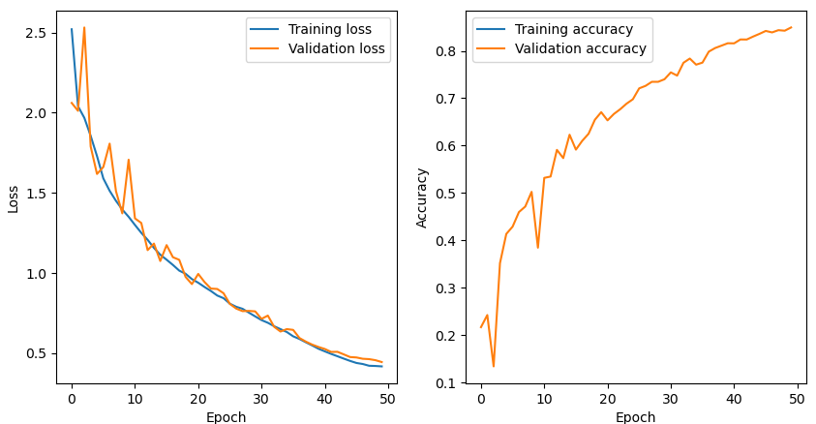

초기 Training – Cifar10
augmentation – rand horizontal filp만 적용
stochastic depth, dropout X
SGD NASNet 학습시와 동일한 설정, Cosine Annealing lr scheduler 사용(lr 0.1에서 감소)
개인서버에서 학습
EfficientNetB0 – Cifar10, 50epochs

Slide 4
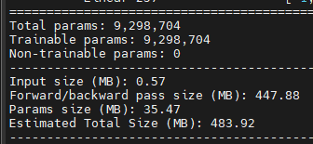
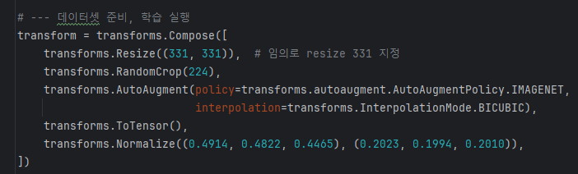
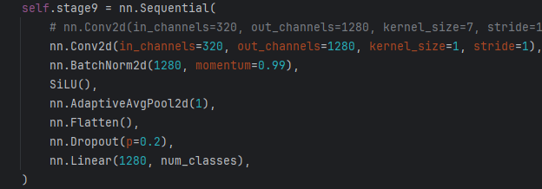
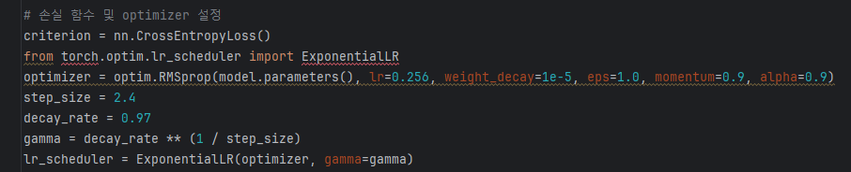
Training Setting Revision
augmentation 변경
optimizer 설정, learning rate scheduler 변경
batch normalization momentum 추가
EfficientNet stage9 kernel size 7->1, Dropout 추가
Stochastic Depth 적용
28M -> 9M으로 파라미터 수 감소
AutoAugment
kernel size
BN momentum
dropout
Optimizer, Learning Rate Scheduler

Slide 5
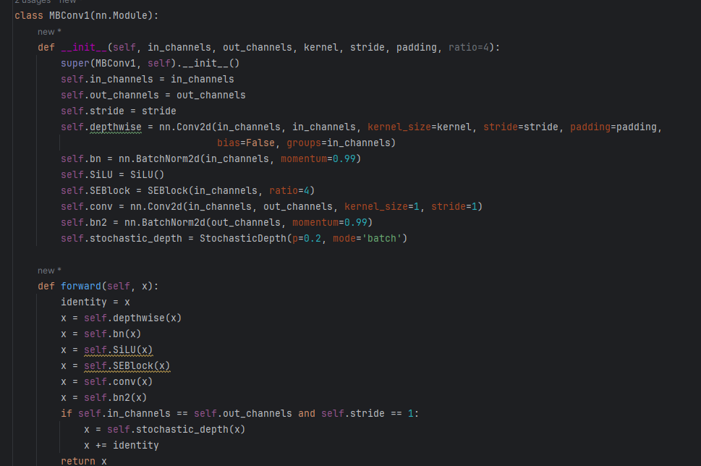
Stochastic Depth
api; StochasticDepth 활용함
주어진 확률 𝑝에 따라 입력 텐서의 일부를 무작위로 0으로 설정
학습 중일 때만 적용되며, mode에 따라 전체 배치를 드롭하거나 개별 행을 드롭
<mode>
row : 입력 텐서의 각 행(즉, 배치 내의 각 샘플)이 독립적으로 드롭
샘플별 다양성을 높여 더 세밀한 학습을 가능하게 하지만, 복잡성과 불안정성이 증가
batch : 입력 텐서 전체가 한꺼번에 드롭
구현이 간단하고 일관성이 높지만, 데이터의 다양성을 충분히 반영하지 못할 수 있음
정의
StochasticDepth : 주로 Residual Networks에서 사용, 학습 중에 레이어 또는 블록 전체를 무작위로 생략
Dropout : 뉴런 단위에서 무작위로 일부 뉴런을 생략
residual 이전에 적용

Slide 6

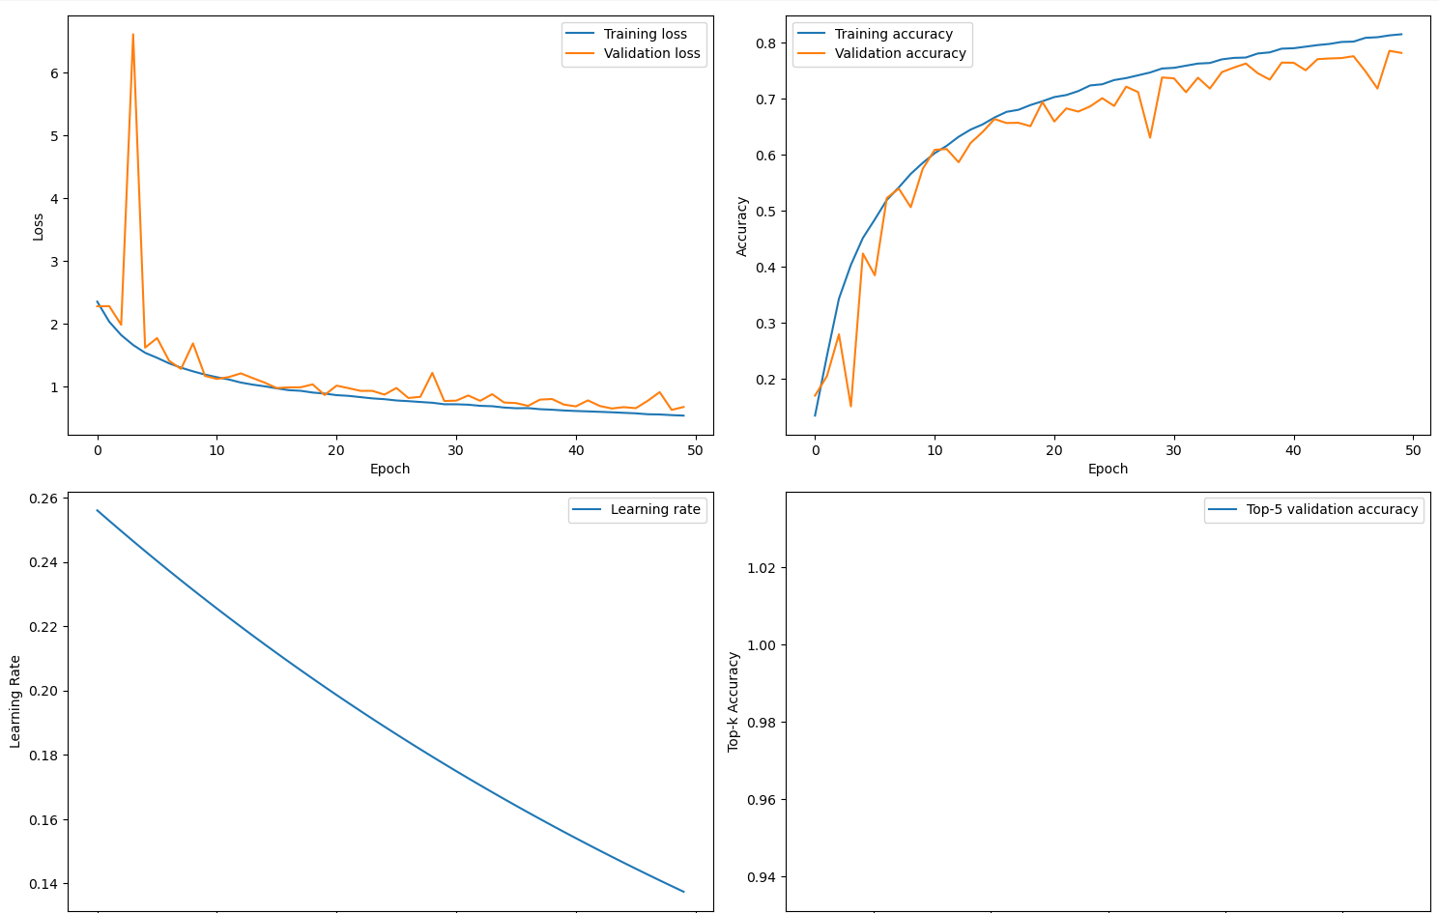
EfficientNet – Cifar10
a6000으로 50epoch, cifar10
batch size 32
100epoch으로 학습하면 acc 더 올라갈 가능성 보임

Slide 7
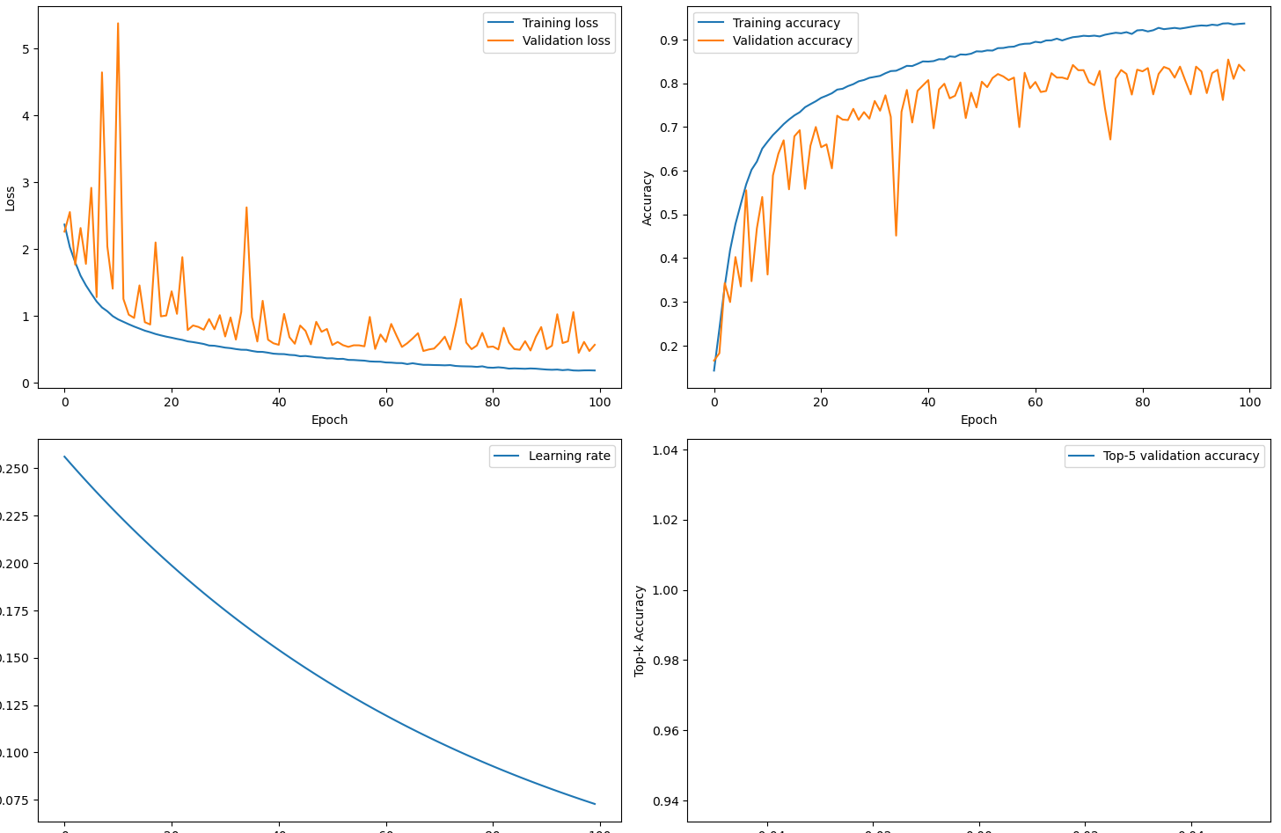

EfficientNet – Cifar10
a6000으로 100epoch, cifar10
batch size 32 -> 128 (시간 단축 위함)

Slide 8

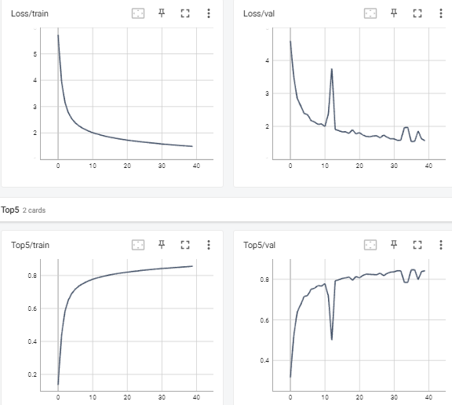
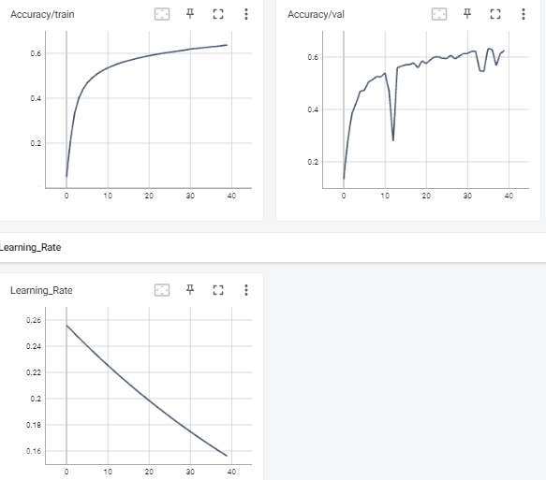
EfficientNet - ImageNet
Cifar-10에서 학습추이 올라와 동일모델로 ImageNet진행
40epochs, a6000
batch size 128

Slide 9

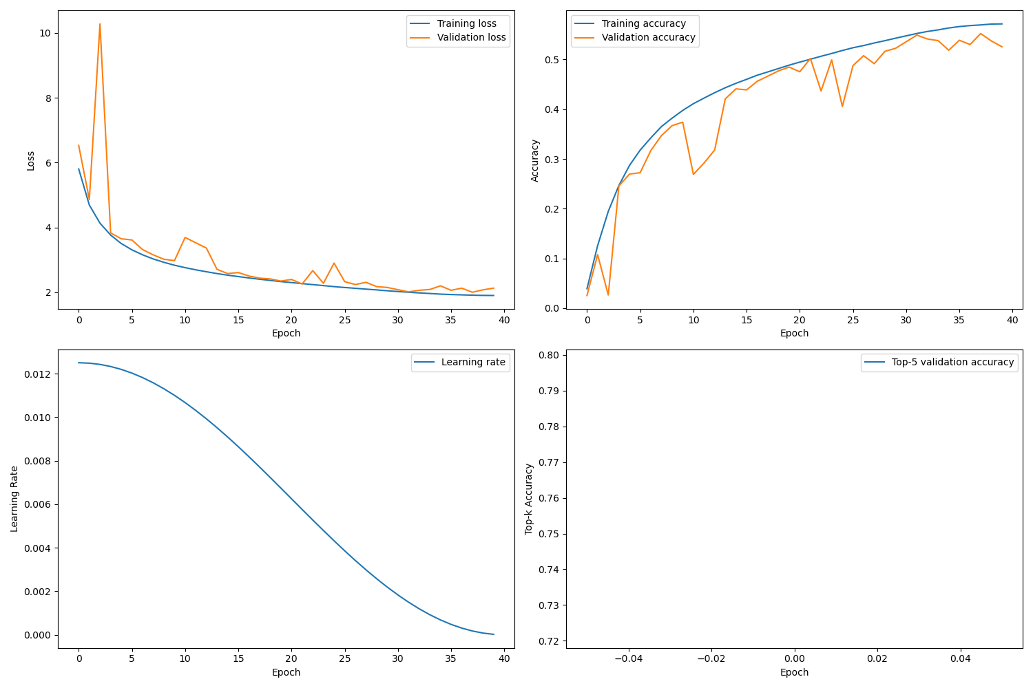
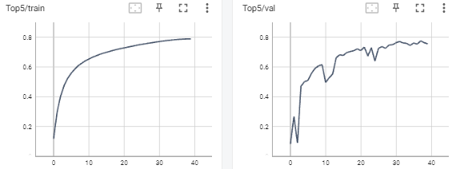
EfficientNet - ImageNet
https://catalog.ngc.nvidia.com/orgs/nvidia/resources/efficientnet_for_pytorch
40epochs, a6000 진행
batch size 128
nvidia 문서 참고하여 실험

Slide 10
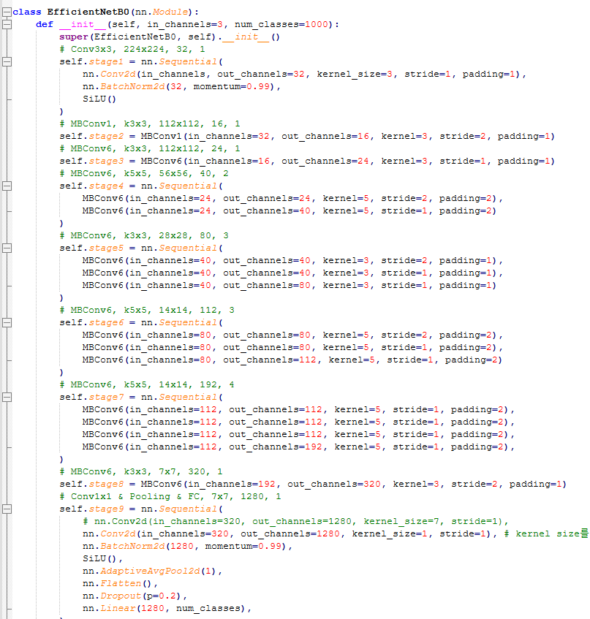

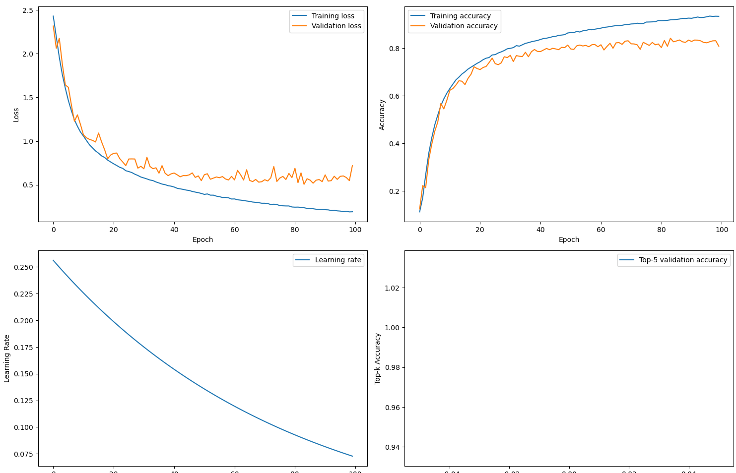
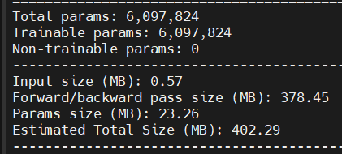
EfficientNet – Cifar10
a6000으로 100epoch, cifar10
채널 수 변경을 마지막 레이어에서하여 파라미터 수를 줄임
batch size 32->128
9M -> 6M으로 감소

Slide 11
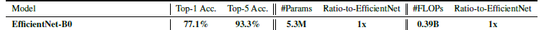
 | Nasnet 설정과 동일 | paper setting | ➡️100epochs | 파라미터 수 줄임 | paper setting | Nvidia docs setting
Dataset | Cifar-10 | Cifar-10 | Cifar-10 | Cifar-10 | ImageNet | ImageNet
epochs | 50 | 50 | 100 | 100 | 40 | 40
Test Loss | 0.4556 | 0.6769 | 0.5725 | 0.7304 | 1.5670 | 2.1062
Test Accuracy | 0.8447 | 0.7777 | 0.8296 | 0.8077 | 0.6253 | 0.5308
Top-5 Accuracy | 0.9929 | 0.9854 | 0.9885 | 0.9845 | 0.8444 | 0.7598
논문에서 기재한 ImageNet 결과

